Slide 1
地图专题课程
地图数据收集与存储

Slide 2
地图数据收集与存储方案分析
Netty快速入门
实现地图数据的收集方案
MongoDB分片式集群
实现地图数据的存储方案
压力测试

Slide 3
地图数据收集与存储方案分析
01

Slide 4
问题说明
如果不使用百度地图鹰眼服务，我们该如何存储轨迹坐标数据？

Slide 5
问题解决
自己存储轨迹坐标数据面临的困难
自己存储轨迹坐标数据面临的困难主要有两个：
第一，高并发上报地理位置的请求如何解决?
第二，海量的坐标数据该如何存储?
针对以上问题我们给出相应的解决方案，这也就是今天课程的主要内容。

Slide 6
问题解决
解决高并发的解决方案
APP
小程序
web
……
客户端
发送请求
Netty
Netty
Netty
……
服务端
发送消息
Kafka集群
Kafka Server

Slide 7
问题解决
解决高并发的问题
关于上图的说明如下：
客户端可能会有多种，可以是移动端APP、微信小程序、浏览器等。
客户端一般会发送http请求，为了高效的处理用户请求，我们采用Netty来处理用户的请求。
Netty是一个高性能的、异步的、基于事件驱动的网络应用框架。
Netty服务在接收到请求后，自己并不完成数据存储的工作，而是将数据发送给Kafka消息服务器。
这样做的好处，Netty服务可以更快速给用户响应，自己的变得更加轻量化。
Kafka 是一个开源消息系统，是Apache 软件基金会开发的一个开源消息系统项目。
该项目的目标是为处理实时数据提供一个统一、高通量、低延迟的平台。

Slide 8
问题解决
海量数据存储的解决方案
Kafka集群
Kafka Server
拉取消息
Spring Boot
Spring Boot
Spring Boot
……
服务端
存储数据
MongoDB Server
MongoDB Server
……
MongoDB集群

Slide 9
问题说明
如果不使用百度地图鹰眼服务，我们该如何存储轨迹坐标数据？

Slide 10
Netty快速入门
02

Slide 11
Netty快速入门
Netty简介
Netty是一个高性能的、异步的、基于事件驱动的网络应用框架。官网：https://netty.io/
Netty是基于Java的NIO实现的，Netty将各种传输类型、协议的实现API进行了统一封装，实现了阻塞和非阻塞Socket。
Netty在网络通信方面更加的高性能、低延迟，尽可能的减少不必要的内存拷贝，提高性能。
Netty只依赖了JDK底层api，没有其他的依赖，如：Netty 3.X依赖JDK5以上，Netty4.x依赖JDK6以上。
Netty的社区比较活跃，版本迭代周期短，发现bug可以快速修复，新版本也会不断的加入。

Slide 12
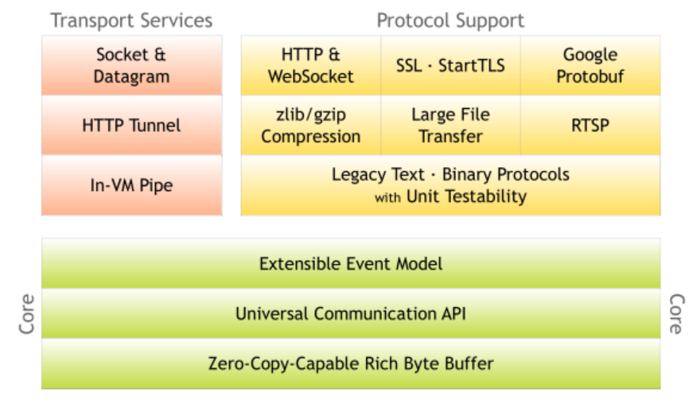
Netty快速入门
传输服务
支持socket以及datagram（数据报）
支持http协议
In-VM Pipe （管道协议）
协议支持
http 以及 websocket
SSL 安全套接字协议支持
Google Protobuf （序列化框架）
支持zlib、gzip压缩
支持大文件的传输
RTSP（实时流传输协议，是TCP/IP协议体系中的一个应用层协议）
支持二进制协议并且提供了完整的单元测试
核心
可扩展的事件模型
统一的通信api
零拷贝机制与字节缓冲区
核心架构

Slide 13
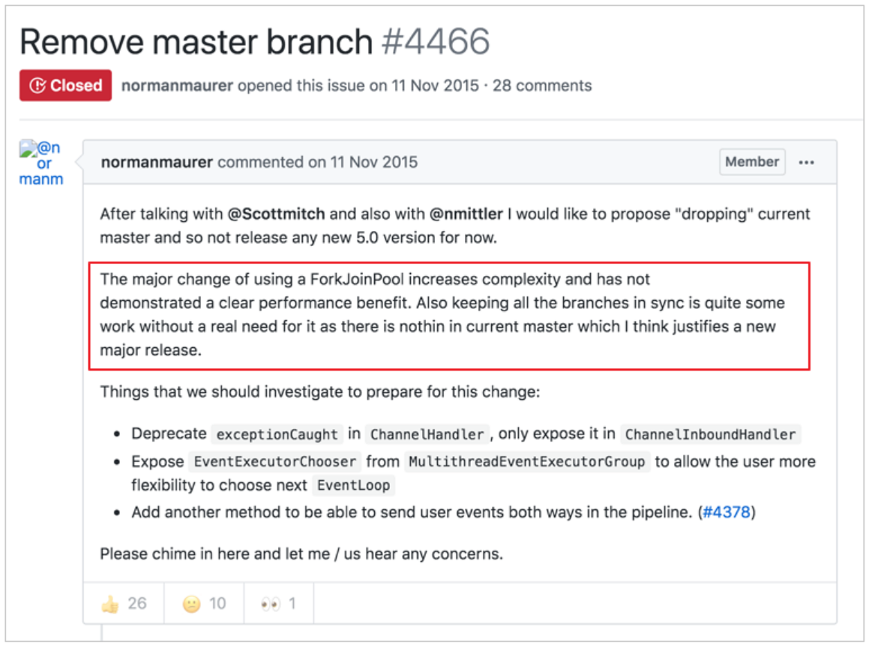
Netty快速入门
版本说明
Netty的版本分为，3.x、4.x和5.x，其中5.x版本已经被官方废弃。
废弃5.x的主要原因是，使用ForkJoinPool后复杂度提升了，但是性能方面并没有明显的优势，反而给项目的维护带来了很大的工作量，因此还有到发布新版本的时机，所以将5.x废弃。
目前Netty的最新版本为4.1.66.Final，我们将基于此版本学习。

Slide 14
Netty快速入门
应用场景
Netty的应用场景是非常广泛的，比如：互联网行业的、游戏行业、大数据行业、医疗行业、金融等行业。
互联网行业
在互联网行业项目中，最具代表性的就是分布式系统架构的远程服务调用，通过RPC的方式进行高性能的服务调用，目前主流的RPC框架底层均采用了Netty作为网络通信组件。
比如：阿里巴巴的分布式服务治理框架Dubbo，底层就是使用Netty作为通信组件。
gRPC，是Google提供的高性能RPC框架，底层也使用了Netty。
大数据行业
大数据行业中的许多技术也采用了Netty作为通信组件，如：Flink、Spark、Elasticsearch等。
官方列出了使用Netty的一些项目：https://netty.io/wiki/related-projects.html

Slide 15
Netty快速入门
Reactor线程模型
Reactor线程模型不是Java专属，也不是Netty专属，它其实是一种并发编程模型，是一种思想，具有指导意义。比如，Netty就是结合了NIO的特点，应用了Reactor线程模型所实现的。
Reactor模型中定义的三种角色：
Reactor：负责监听和分配事件，将I/O事件分派给对应的Handler。新的事件包含连接建立就绪、读就绪、写就绪等。
Acceptor：处理客户端新连接，并分派请求到处理器链中。
Handler：将自身与事件绑定，执行非阻塞读/写任务，完成channel的读入，完成处理业务逻辑后，负责将结果写出channel。
常见的Reactor线程模型有三种，如下：
Reactor单线程模型
Reactor多线程模型
主从Reactor多线程模型

Slide 16
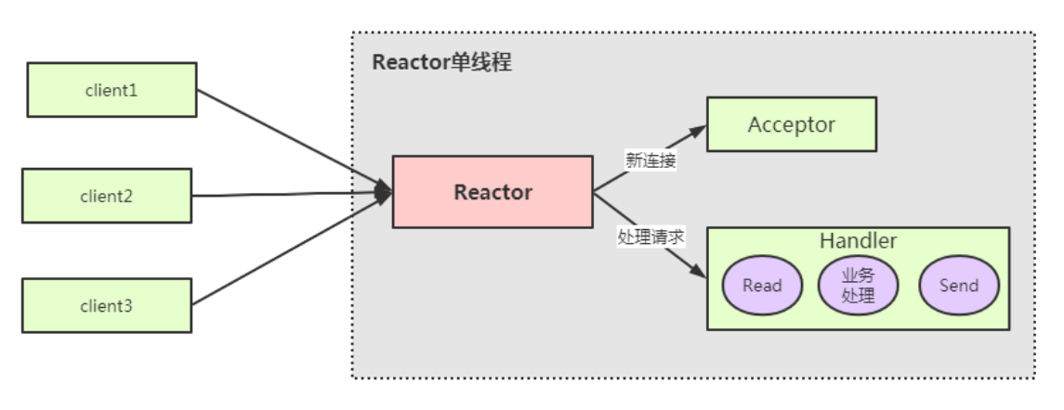
Netty快速入门
单Reactor单线程模型
说明：
Reactor充当多路复用器角色，监听多路连接的请求，由单线程完成
Reactor收到客户端发来的请求时，如果是新建连接通过Acceptor完成，其他的请求由Handler完成。
Handler完成业务逻辑的处理，基本的流程是：Read --> 业务处理 --> Send 。

Slide 17
Netty快速入门
单Reactor单线程模型 – 优缺点
优点
结构简单，由单线程完成，没有多线程、进程通信等问题。
适合用在一些业务逻辑比较简单、对于性能要求不高的应用场景。
缺点
由于是单线程操作，不能充分发挥多核CPU的性能。
当Reactor线程负载过重之后，处理速度将变慢，这会导致大量客户端连接超时，超时之后往往会进行重发，这更加重Reactor线程的负载，最终会导致大量消息积压和处理超时，成为系统的性能瓶颈。
可靠性差，如果该线程进入死循环或意外终止，就会导致整个通信系统不可用，容易造成单点故障。

Slide 18
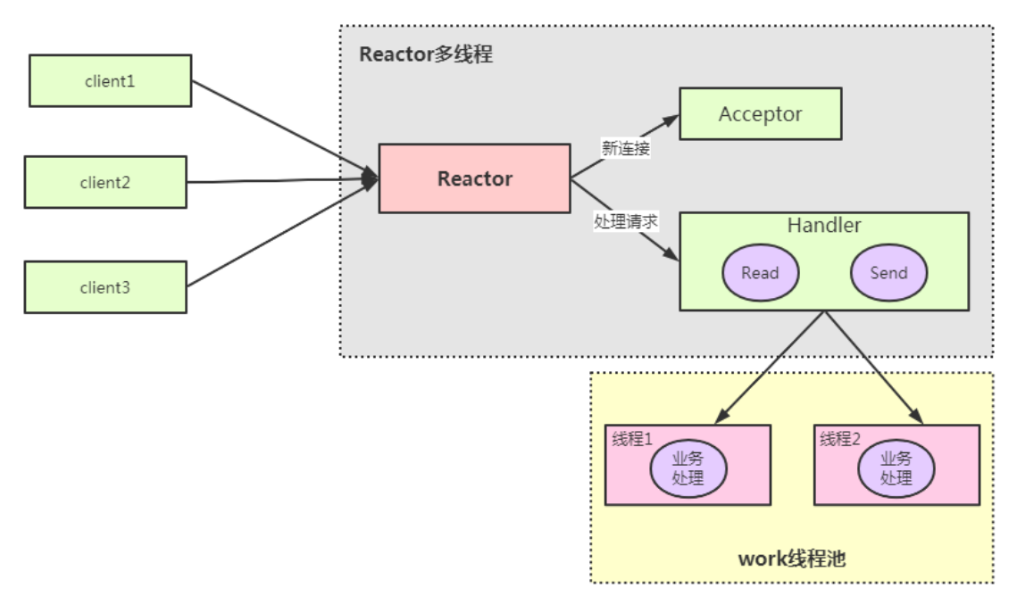
Netty快速入门
单Reactor多线程模型
在Reactor多线程模型相比较单线程模型而言，不同点在于，Handler不会处理业务逻辑，只是负责响应用户请求，真正的业务逻辑，在另外的线程中完成。
这样可以降低Reactor的性能开销，充分利用CPU资源，从而更专注的做事件分发工作了，提升整个应用的吞吐。

Slide 19
Netty快速入门
单Reactor多线程模型 – 存在的问题
多线程数据共享和访问比较复杂。如果子线程完成业务处理后，把结果传递给主线程Reactor进行发送，就会涉及共享数据的互斥和保护机制。
Reactor承担所有事件的监听和响应，只在主线程中运行，可能会存在性能问题。例如并发百万客户端连接，或者服务端需要对客户端握手进行安全认证，但是认证本身非常损耗性能。

Slide 20
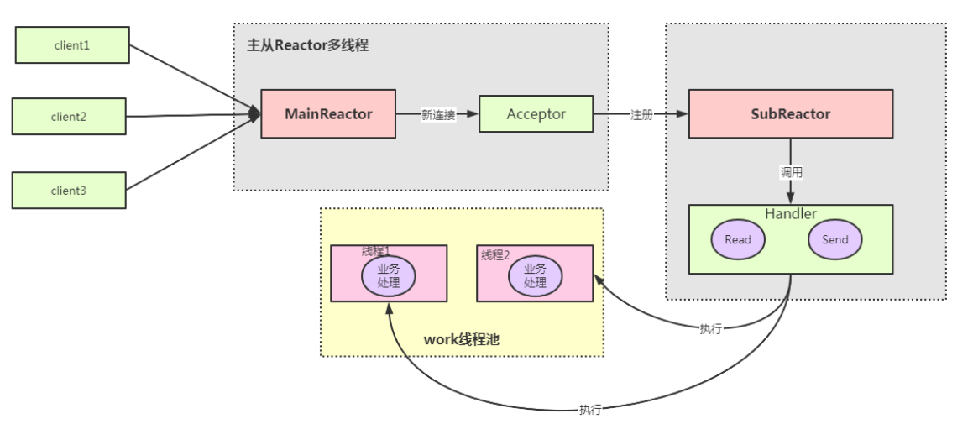
Netty快速入门
主从Reactor多线程模型
在主从模型中，将Reactor分成2部分：
MainReactor负责监听server socket，用来处理网络IO连接建立操作，将建立的socketChannel指定注册给SubReactor。
SubReactor主要完成和建立起来的socket的数据交互和事件业务处理操作。

Slide 21
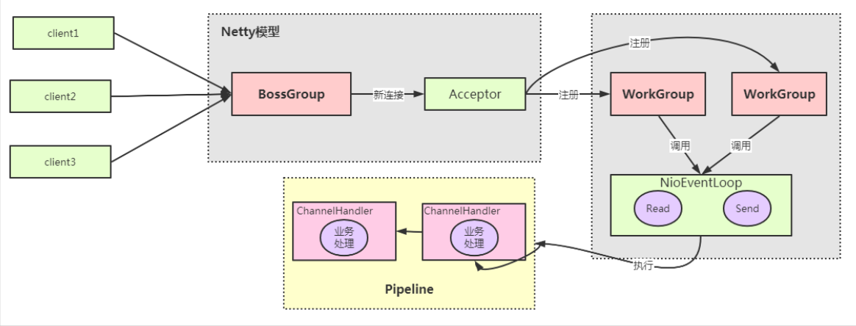
Netty快速入门
Netty模型
在Netty模型中，负责处理新连接事件的是BossGroup，负责处理其他事件的是WorkGroup。Group就是线程池的概念。
NioEventLoop表示一个不断循环的执行处理任务的线程，用于监听绑定在其上的读/写事件。
通过Pipeline（管道）执行业务逻辑的处理，Pipeline中会有多个ChannelHandler，真正的业务逻辑是在ChannelHandler中完成的。

Slide 22
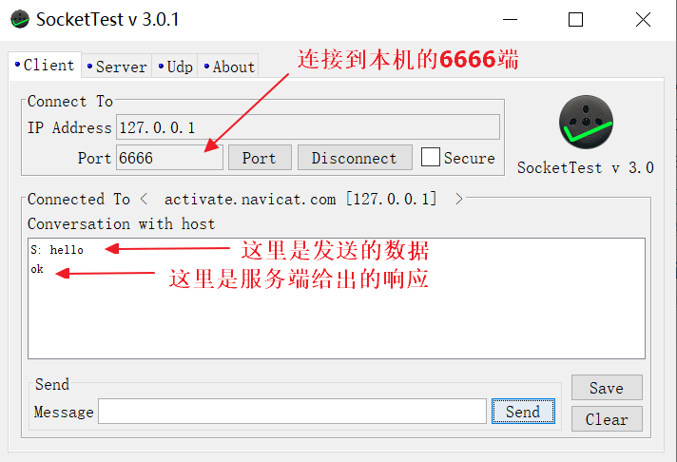
Netty快速入门
实例：使用Netty实现socket服务
使用Netty既可以编写服务端，也可以编写客户端，但是我们学习的重点是服务端的实现。
下面我们将使用Netty实现简单的socket服务端，具体实现功能如下：
服务端启动后，监听6666端口
服务端接收到请求后，在控制台将接收到的数据打印出来
最后给客户端响应”ok”
最终实现效果如下：

Slide 23
Netty快速入门
Netty编解码器（了解）
在网络中传输数据时，无论以什么的格式发送（int、String、Long等）都会以字节流的方式进行传递。
客户端将原来的格式数据转化为字节，称之为编码（encode）。
服务端将字节形式转化为原来的格式，称之为解码（decode）。
编解码统称为codec ，编码器负责出站数据操作，解码器负责入站数据操作。
Netty提供的常用解码器有：
RedisDecoder 基于Redis协议的解码器
HttpObjectDecoder 基于http协议的解码器
XmlDecoder 基于XML格式的解码器
Netty提供的常用编码器有：
ObjectEncoder 将对象（需要实现Serializable接口）编码为字节流
StringEncoder 将字符串进行编码操作
RedisEncoder 将Redis协议的对象进行编码

Slide 24
Netty简介
Netty核心架构
Reactor线程模型
简单Socket服务端案例
Netty编解码器

Slide 25
部署kafka集群
03

Slide 26
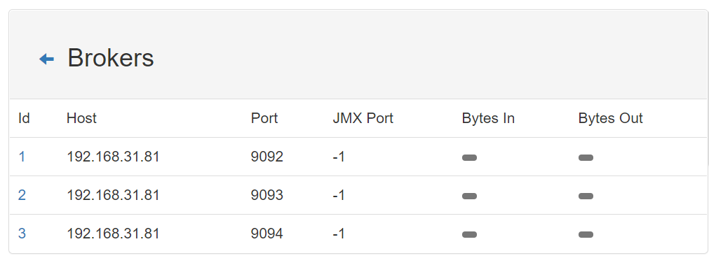
Kafka的集群部署
参考资料中的《部署kafka集群.md》文档，进行部署。
通过kafka manager进行管理、查看集群信息。

Slide 27
实现地图数据的收集方案
04

Slide 28
实现地图数据的收集方案
下面我们将通过Netty、Kafka实现高性能的服务端应用，主要是步骤如下：
创建my-geoserver工程，导入所需的依赖包。
编写配置文件my.setting，通过hutool工具包中的Setting类型读取配置文件信息。
编写MyGeoHttpServer类，负责启动Netty服务，添加http相关的编解码器。
编写ServerHandler类，负责接收用户请求，以及发送kafka消息。
编写KafkaService类，完成发送kafka消息的业务逻辑。

Slide 29
MongoDB分片式集群
05

Slide 30
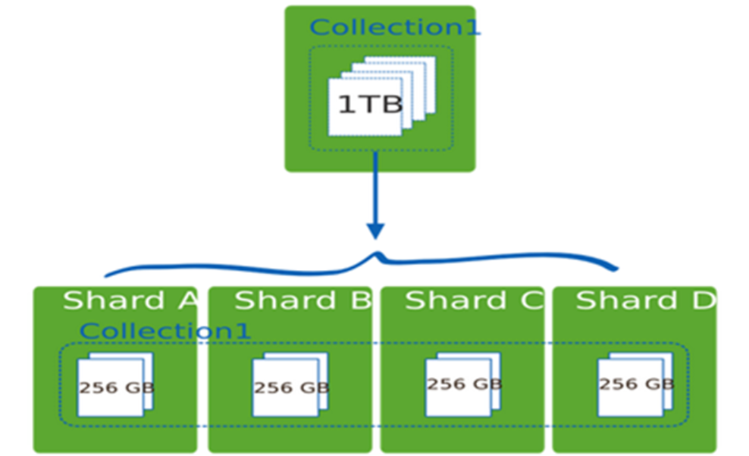
MongoDB分片集群
集群介绍
分片（sharding）是MongoDB用来将大型集合分割到不同服务器（或者说一个集群）上所采用的方法。
使用分片减少了每个分片需要处理的请求数，通过水平扩展，集群可以提高自己的存储容量和吞吐量。
例如，如果数据库1tb的数据集，并有4个分片，然后每个分片可能仅持有256 GB的数据。如果有40个分片，那么每个切分可能只有25GB的数据。

Slide 31
MongoDB分片集群
分片集群的优势
MongoDB自带了一个叫做mongos的专有路由进程。mongos就是掌握统一路口的路由器，其会将客户端发来的请求准确无误的路由到集群中的一个或者一组服务器上，同时会把接收到的响应拼装起来发回到客户端。
保证集群总是可读写
将MongoDB的分片和复制功能结合使用，在确保数据分片到多台服务器的同时，也确保了每分数据都有相应的备份，这样就可以确保有服务器坏掉时，其他的从库可以立即接替坏掉的部分继续工作。
集群易于扩展
当系统需要更多的空间和资源的时候，MongoDB使我们可以按需方便的扩充系统容量。

Slide 32
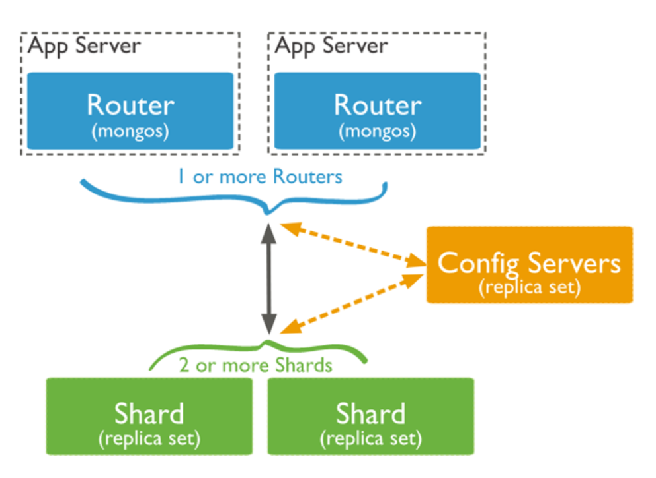
MongoDB分片集群
分片集群的架构
Mongos
提供对外应用访问，所有操作均通过mongos执行。
Config Server
存储集群所有节点、分片数据路由信息，默认需要配置3个Config Server节点。
Shard
数据分片，存储应用数据记录，一般有多个MongoDB服务节点，达到数据分片目的。

Slide 33
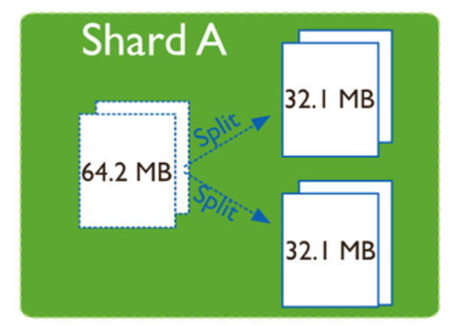
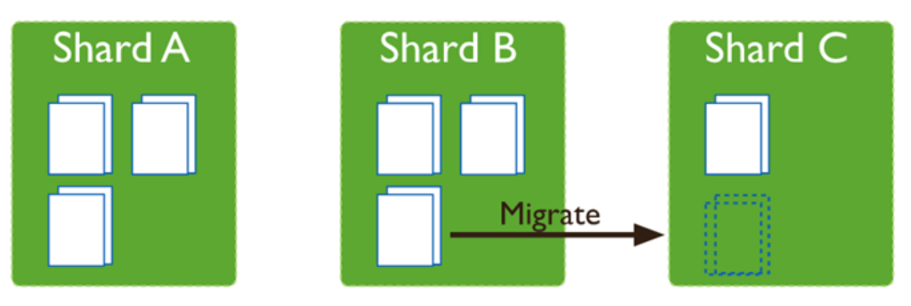
MongoDB分片集群
集群中的数据分布
在一个shard server内部，MongoDB会把数据分为chunks，每个chunk代表这个shard server内部一部分数据。chunk的产生，会有以下两个用途：
Splitting：当一个chunk的大小超过配置中的chunk size（默认64M）时，MongoDB的后台进程会把这个chunk切分成更小的chunk，从而避免chunk过大的情况。
Balancing：balancer是一个后台进程，负责chunk的迁移，从而均衡各个shard server的负载，系统初始1个chunk，mongoDB会自动拆分和迁移chunks。

Slide 34
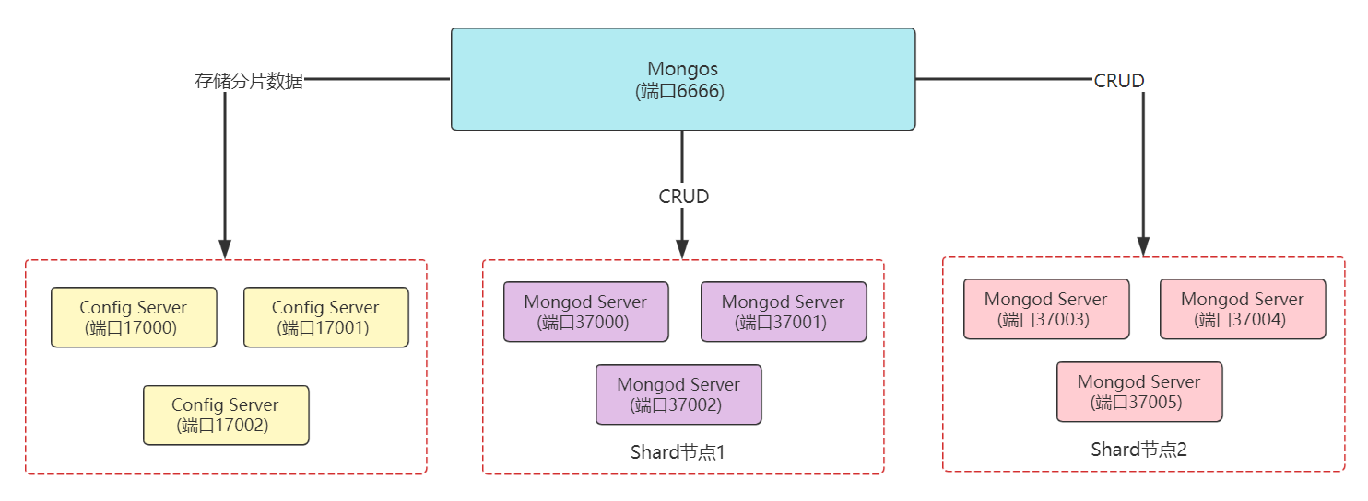
MongoDB分片集群
搭建分片式集群
下面我们搭建一个分片式的集群，包括：1个Mongos服务，3个Config Server，2个Shard，每个Shard中包含3个MongoDB实例，其为副本集，保障数据的安全。具体方法参考《搭建MongoDB分片式集群.md》文档。

Slide 35
接收消息存储到MongoDB
06

Slide 36
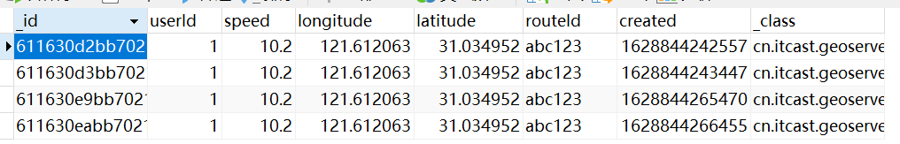
接收消息存储到MongoDB
接收消息
下面我们完成接收消息，并且存储数据到MongoDB的逻辑，主要的步骤如下：
导入my-geoserver-consumer工程。
RoutePoint实体类，其中存储了用户的地理位置数据。
GeoServerConsumer类，接收消息并且存储到MongoDB。

Slide 37
压力测试
07

Slide 38
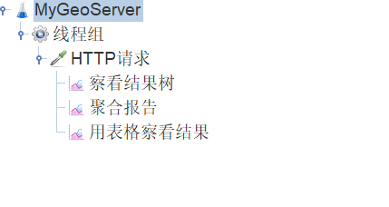
压力测试
安装JMeter
将资料目录中的apache-jmeter-5.4.1.tgz压缩包解压到任意目录，双击在bin目录下的jmeter.bat启动即可。
按照下图创建测试用例：

Slide 39
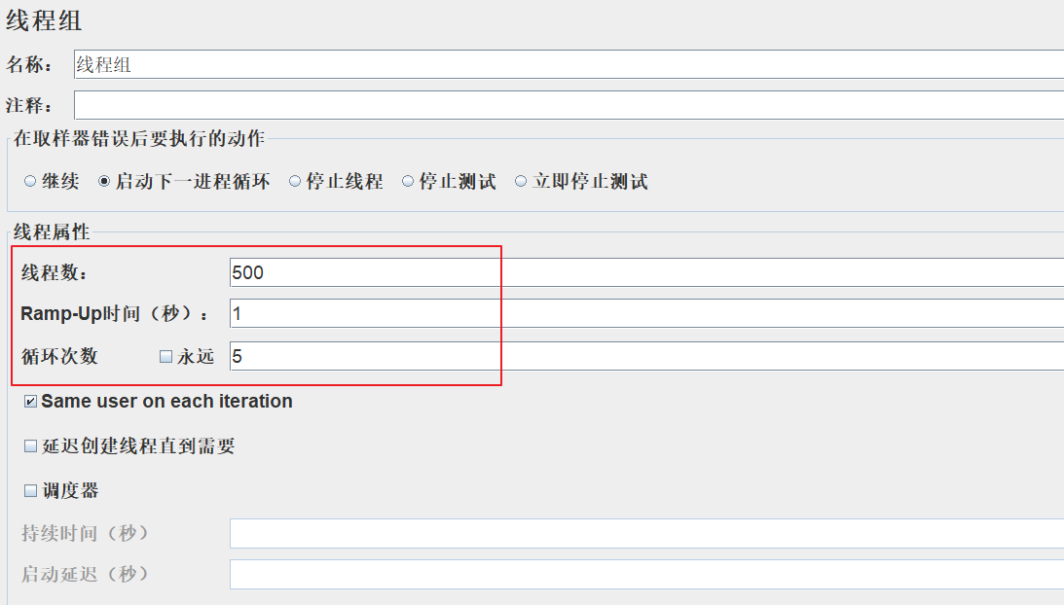
压力测试
Jmeter – 线程组

Slide 40
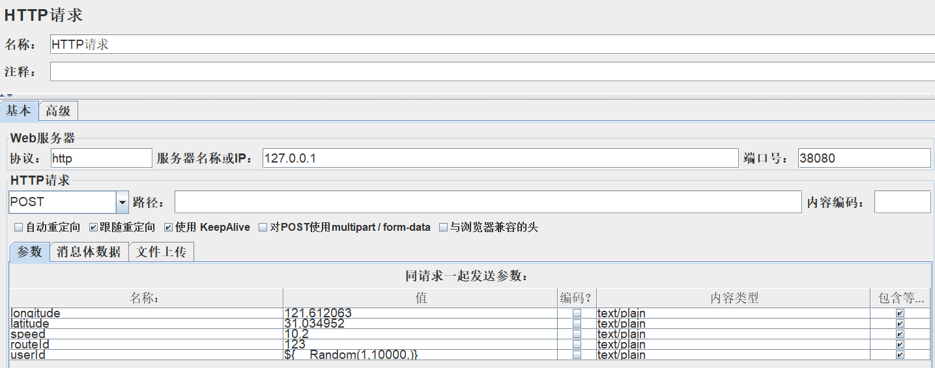
压力测试
Jmeter – http请求设置

Slide 41
压力测试
测试结果
并发500：
并发1000：
数据：
说明：
由于硬件条件的限制，只是针对单点服务进行测试。
从测试结论可以看出，通过Netty实现的服务可以应对高并发的场景。

Slide 42
地图数据收集与存储方案分析
Netty快速入门
实现地图数据的收集方案
MongoDB分片式集群
实现地图数据的存储方案
压力测试

